Slide 1
Управление образования Исполнительного комитета муниципального образования г.Казани
Отдел образования Управления образования
ИКМО г. Казани по Советскому району
Муниципальное бюджетное общеобразовательное учреждение «Гимназия №126»
Советского района г.Казани
Публичный отчет директора муниципального бюджетного общеобразовательного учреждения «Гимназия №126» Советского района г.Казани Маклашовой Флеры Гансовны за 2017-2018 учебный год
Казань, 2018

Slide 2
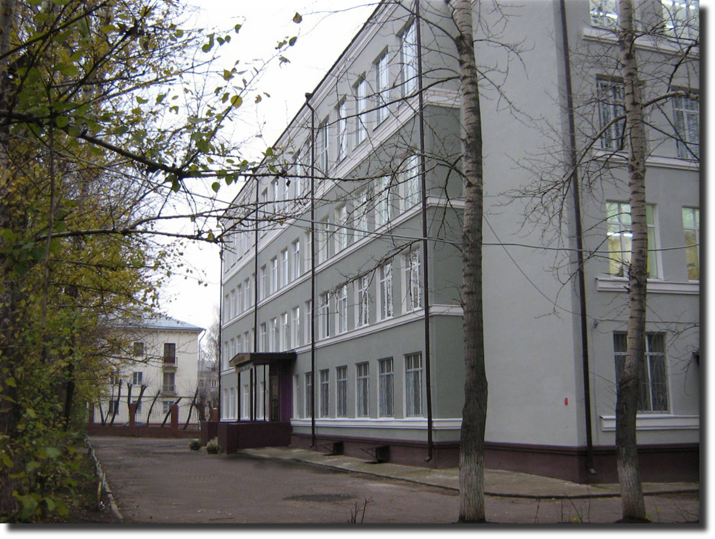
Муниципальное бюджетное общеобразовательное учреждение «Гимназия №126»
Советского района г.Казани

Slide 3
Образовательное учреждение основано в 1959 году. В 2009 году получило статус гимназии.
Муниципальное бюджетное общеобразовательное учреждение «Гимназия № 126» Советского района г. Казани дает углубленную подготовку по гуманитарным предметам, обеспечивает максимально благоприятные условия для развития творческого потенциала ребенка, способствует овладению навыками самостоятельной работы.

Slide 4
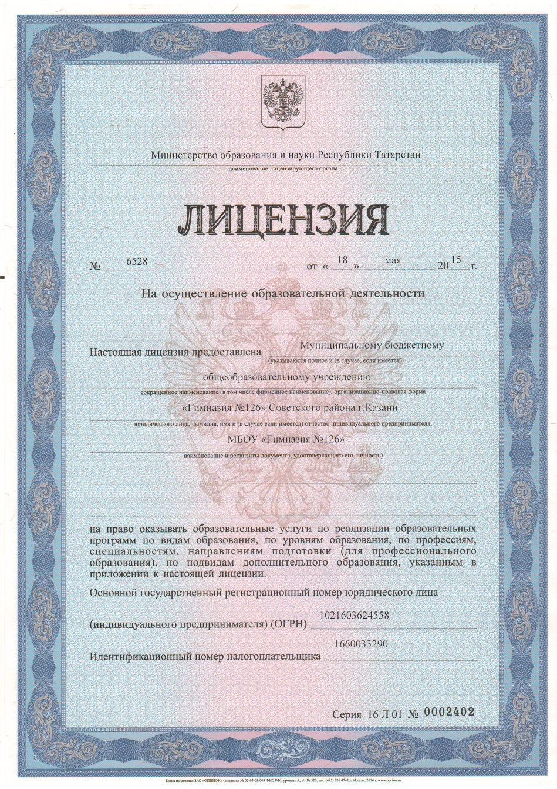
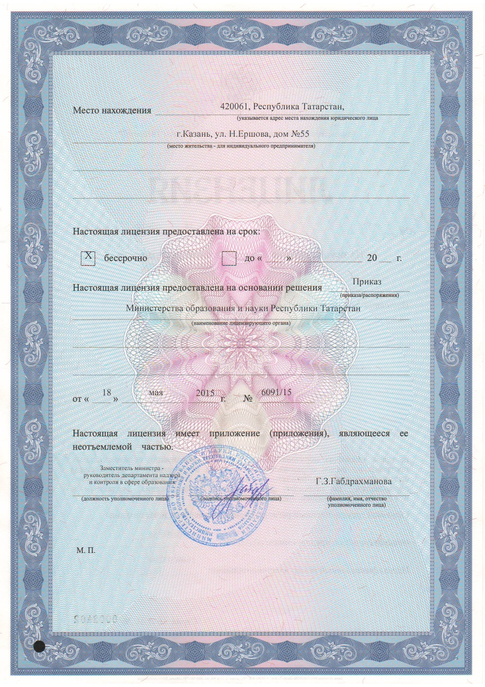
Нормативно-правовая база гимназии

Slide 6
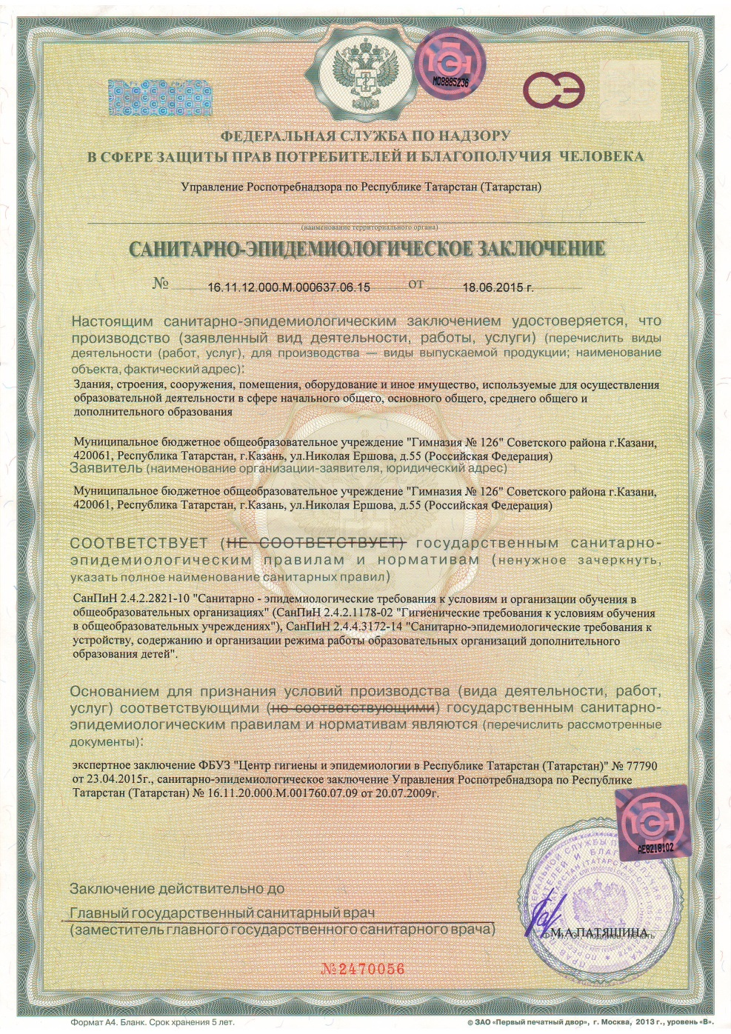
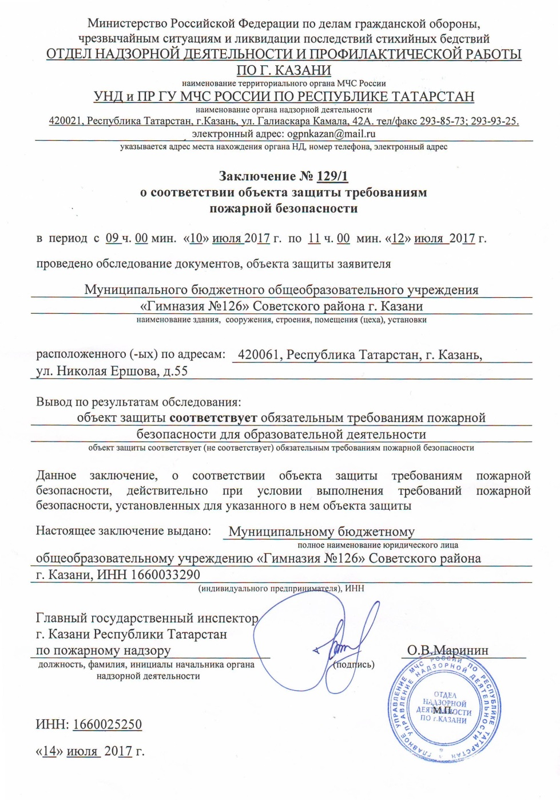

Slide 7
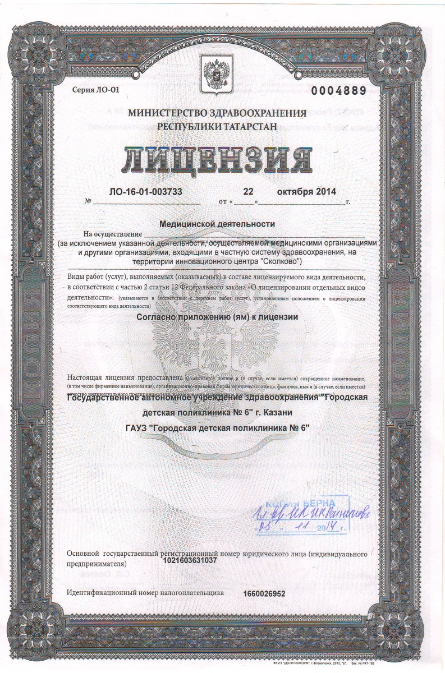
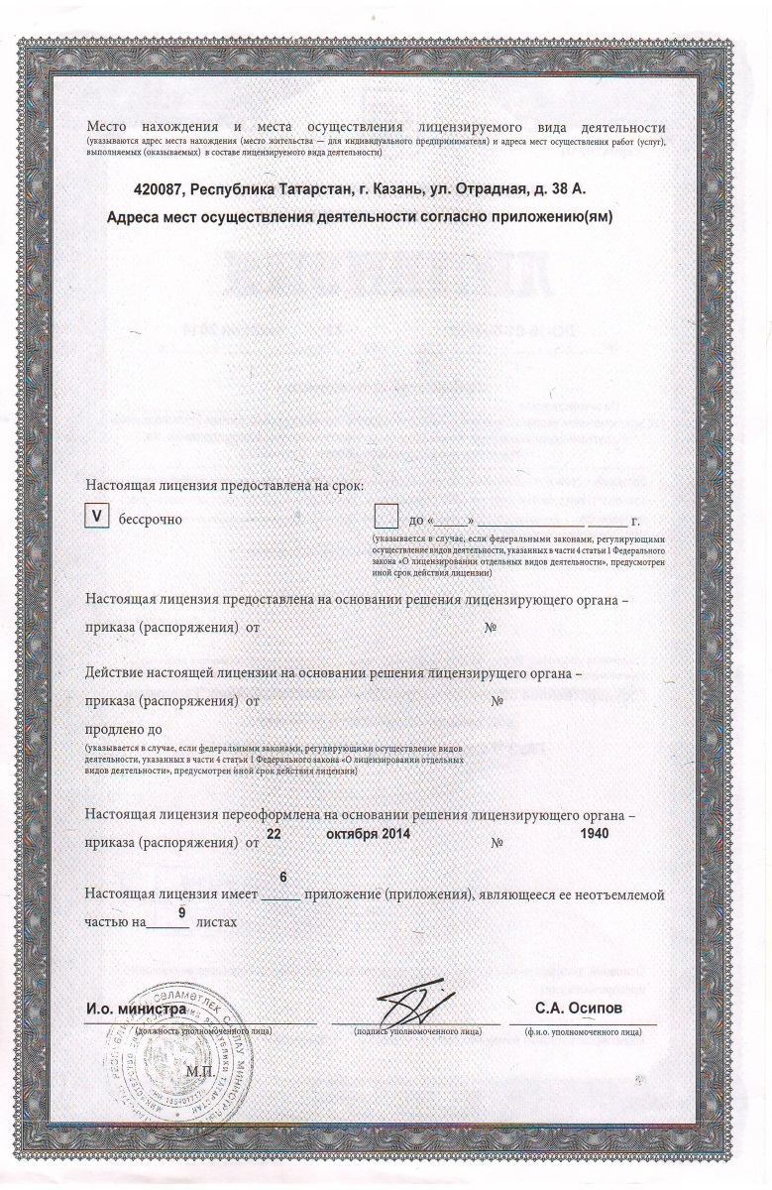
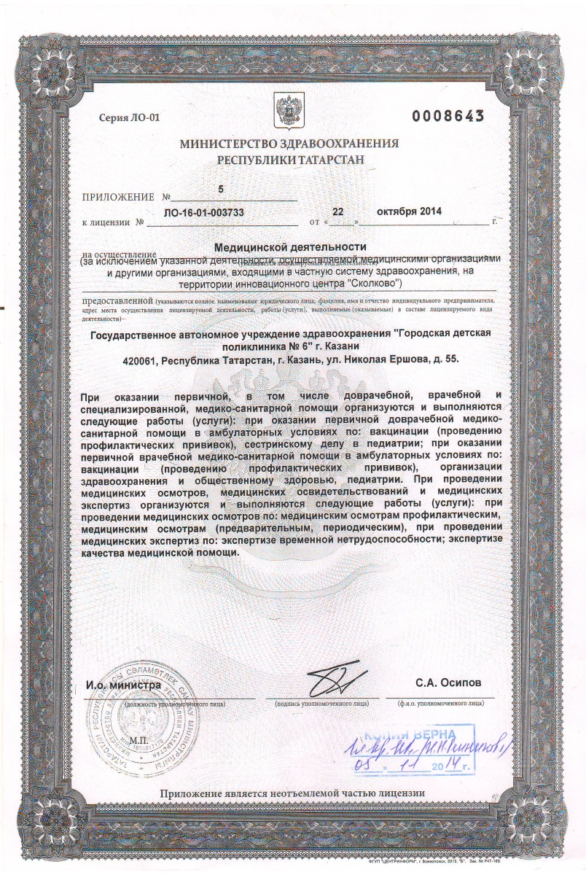

Slide 8
Численность обучающихся на 2017-2018 учебный год - 606 человек, 24 гимназических и 2 профильных класса: 10 а - универсальный, 11а – социально-гуманитарный.
С 2010 года гимназия соответствует классификационной категории «Школа, содействующая здоровью, золотого уровня».
Гимназия –
призер городского конкурса «Лучшая школьная столовая -2009»,
призер городского конкурса общеобразовательных учреждений «Большая перемена-2010»,
участник проекта ассоциированных школ ЮНЕСКО с 2011года,
финалист всероссийского конкурса «Красивая школа» 2011г,
участник республиканского проекта «Электронное образование в Республике Татарстан»,
участник городского эксперимента «Тропинки здоровья» с 2012 года,
участник Общероссийского проекта «Школа цифрового века».
победитель республиканского этапа Всероссийского конкурса «Растим патриотов России» с реализацией программы по патриотическому воспитанию подрастающего поколения 2013, 2014, 2015гг.
        победитель городского конкурса новогоднего оформления «Огни Казани» в номинации «Лучший фасад» 2016 году.

Slide 9
У нас работают 42 учителя. На слайде представлены профессиональные достижения наших педагогов.
«Заслуженный учитель Республики Татарстан – 3,
Почетный работник общего образования Российской Федерации – 3,
Отличник народного просвещения СССР – 1.
Награждены: Знаком «За заслуги в образовании» - 4,
Медалью «В память 1000-летия Казани» - 3,
Почетной грамотой Министерства образования Российской Федерации – 5.
Гранты: «Наш лучший директор» – 2,
«Учитель-исследователь» – 1,
«Наш новый учитель» -3,
«Лучший учитель информатики»-1.
Победители всероссийского конкурса «Лучший учитель России» в рамках ПНПО -2,
Победитель районного этапа республиканского конкурса «Лидер года» в номинации «Женщина лидер»-1,
Абсолютный победитель районного этапа и лауреат городского этапа конкурса «Учитель года» - 1,
      Призеры районного конкурса «Учитель года» - 4,
      Призеры городского конкурса инновационных программ и проектов – 2.
      Все педагогические работники имеют высшее профессиональное образование.
Имеют ученую степень кандидата наук – 2.

Slide 10
Результативность участия педагогов в конкурсах
ФИО | Конкурс | Результат
Районный этап конкурса "Учитель года" | Разяпова В.В. | Участие
 | Мухаметова З.Р. | 3 место
Всероссийский конкурс "Педагогическая копилка" | Лебедева Н.Э. | сертификат участника
Международная олимпиада "Олимпиадная работа для педагогов" | Бурангулова Р.Н. | Диплом победителя
Конкурс "Олимпиада работников образовательных учреждений" | Бурангулова Р.Н. | Диплом победителя
Международный конкурс "Требования ФГОС в системе основного общего образования" | Пологова О.В. | Диплом за 1 место

Slide 11
Изменение качественного состава
педагогических работников
Квалификационная категория | 2015-2016 | 2016-2017 | 2017-2018
Высшая | 11 | 13 | 15
Первая | 19 | 20 | 21

Slide 12
Развитие и ресурсное обеспечение инновационной деятельности
№ |  | Уровень | Дата
1. | Семинар-стажировка «Методика формирования планируемых результатов по предмету «Физическая культура» в условиях реализации ФГОС ОО» | республиканский | 13.02.2017 года
2. | Семинар-стажировка «Системно-деятельностный подход в организации внеурочной деятельности обучающихся» | республиканский | 27.03.2017 года
3. | Семинар-стажировка «Инновационные подходы в преподавании русского языка и литературы в условиях ФГОС» | республиканский | 19-20.06.2017 года
4. | Семинар-стажировка «Инновационные подходы к выбору образовательных технологий, эффективных методов преподавания, проведению диагностики уровня владения татарским языком» | республиканский | 13.10. 2017 года
5. | Семинар «Особенности преподавания истории и обществознания в контексте введения историко-культурного стандарта» | республиканский | 24-26.11.2017 года
6. | Семинар-стажировка «Педагогическая деятельность учителя русского языка и литературы в развивающей среде образовательной организации» | республиканский | 7-10.12. 2017 года
7. | Семинар «Проектная деятельность в работе учителя истории и обществознания» | городской | 8.12.2017 года
8. | Семинар руководителей образовательных организаций города Казани «Актуальные аспекты управленческой деятельности руководителя образовательной организации в условиях изменений» | городской | 09.02.2018 года

Slide 13
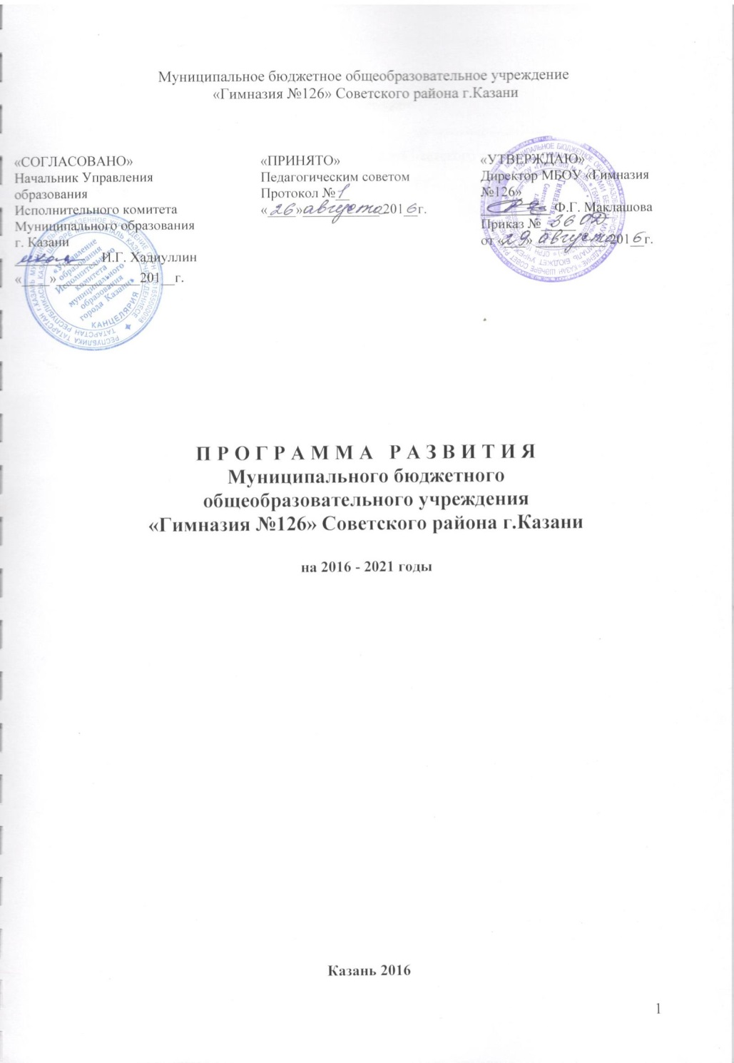

Slide 14
Реализуются инновационные программы:
«Гражданско-патриотическое воспитание и образование. Музей как средство формирования гражданских компетенций»;
«Рефлексивный подход к организации профессионально-личностного саморазвития учителя в общеобразовательном учреждении в условиях внедрения профессионального стандарта педагога».

Slide 15
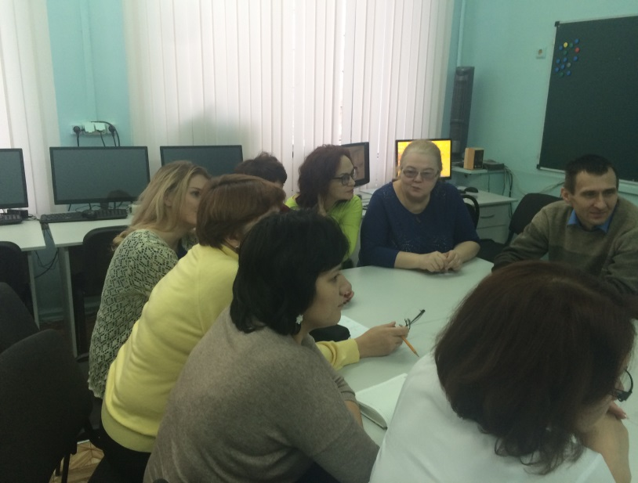
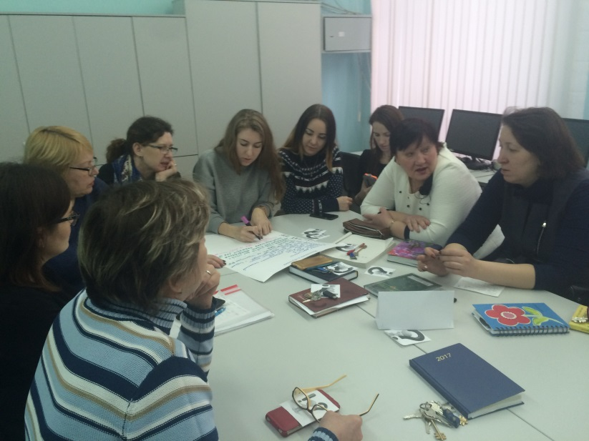
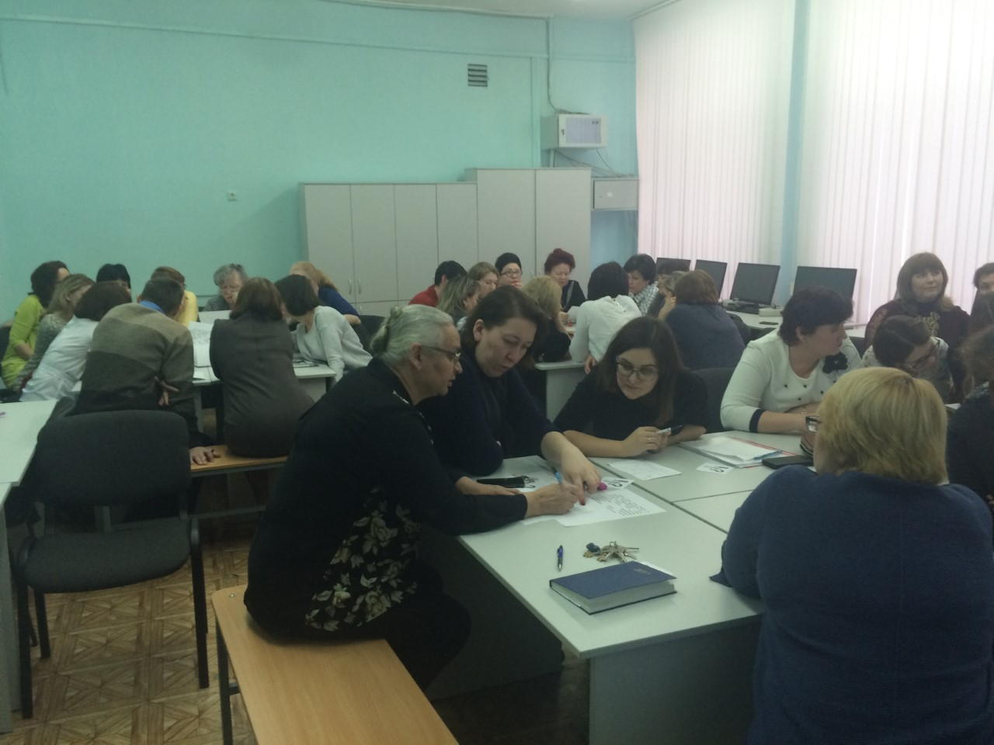
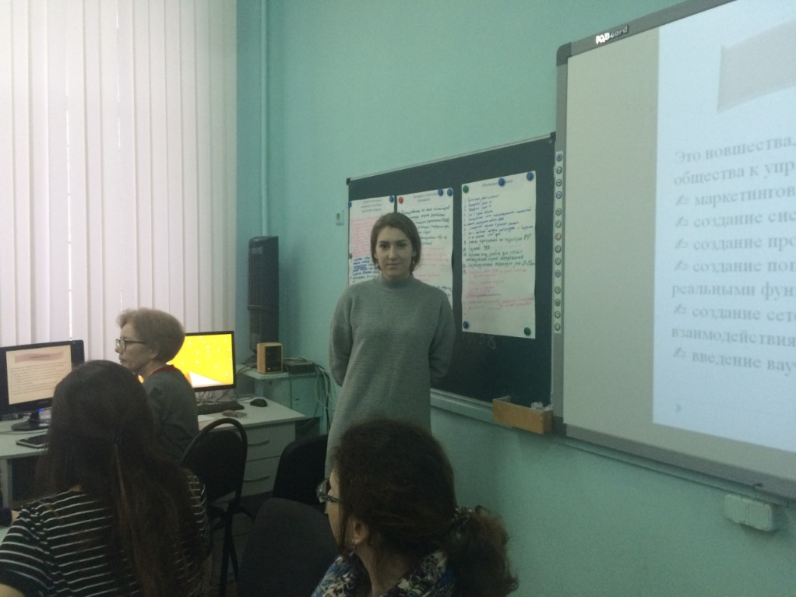
«Рефлексивный подход к организации профессионально-личностного саморазвития учителя в общеобразовательном учреждении в условиях внедрения профессионального стандарта педагога».

Slide 16
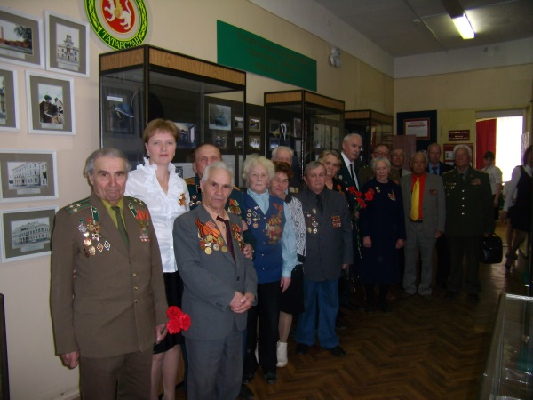
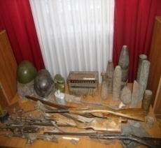
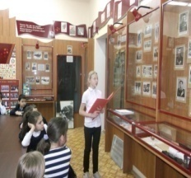
«Гражданско-патриотическое воспитание и образование. Музей как средство формирования гражданских компетенций»
Музей-комплекс МБОУ «Гимназия №126» основан 23 февраля 1967 года директором школы Антониной Степановной Бавыкиной, завучем Петром Тимофеевичем Власовым, учителем истории Владимиром Дмитриевичем Фефеловым, а также многими другими преподавателями и родителями учеников, которые сами были фронтовиками, и потому музейные стенды быстро заполнились документами, фотографиями, подлинными атрибутами военных времен.

Slide 17
Музей-комплекс гимназии - победитель республиканского этапа Всероссийского конкурса «Растим патриотов России», победитель республиканской патриотической акции «Гордимся вами, защитники Отечества», победитель городского смотра-конкурса школьных музеев, лауреат Всероссийского смотра-конкурса музеев, Победитель районного конкурса этнографических школьных музеев, победитель районного конкурса школьных историко-патриотических музеев, награжден многими дипломами, грамотами и благодарственными письмами.

Slide 18
Работа по программе «Одаренные дети»
- организация и проведение школьного этапа всероссийских олимпиад школьников;
- научно-практической конференции;
- подготовка учащихся к предметным олимпиадам различного уровня;
- участие в разнообразных международных, всероссийских, республиканских, городских и районных конкурсных проектах;
- научная работа с учащимися средней и старшей ступени, проявляющими интерес к научно-исследовательской деятельности;
- организация специализированных курсов и кружков по предметам;
- внеклассная работа по предметам как одна из форм углубленного изучения предметов;
- создание условий для применения знаний одаренными детьми в различных областях.
-участие в мониторинге одаренных детей через сайт Министерства образования и науки РФ в ходе осуществления информационно-аналитическая система поддержки взаимодействия ВУЗов с общеобразовательными организациями в направлении развития творческих способностей одаренных школьников и их профориентации.

Slide 19
В гимназии выработана система взаимодействия с различными организациями:
ГАОУ ДПО «Институт развития образования Республики Татарстан».
ФГАУОУВО «Казанский (Приволжский) федеральный университет» (педагогическая практика студентов, Олимпиады WINKIND)
ЧОУ высшего образования «Академия социального образования».
ФГБОУ ВПО «Казанский национально-исследовательский технический университет им. А.Н. Туполева - КАИ» (договор).
ЦДО «Отличник» (г. Екатеринбург) (конкурсно- олимпиадное движение)
АНОО ВО ЦС РФ Казанский кооперативный институт Российского университета кооперации г. Казани по направлению «Создание системы профориентации учащихся школы с участием работодателей, партнеров и стейкхолдеров Института для формирования у учащихся профессионального самоопределения в рамках Концепции модернизации российского образования» (договор).
ЧОУ высшего образования «Казанский инновационный университет им. В.Г. Тимирясова».
              ПАО «Таттелеком» (реализация интеллектуальных, гражданско-патриотических, спортивно-оздоровительных проектов),
              ГАУ «Олимпиадный центр».
              РОО «Академия творческой молодежи Республики Татарстан»(реализация республиканского проекта «Кадровый резерв»)

Slide 20
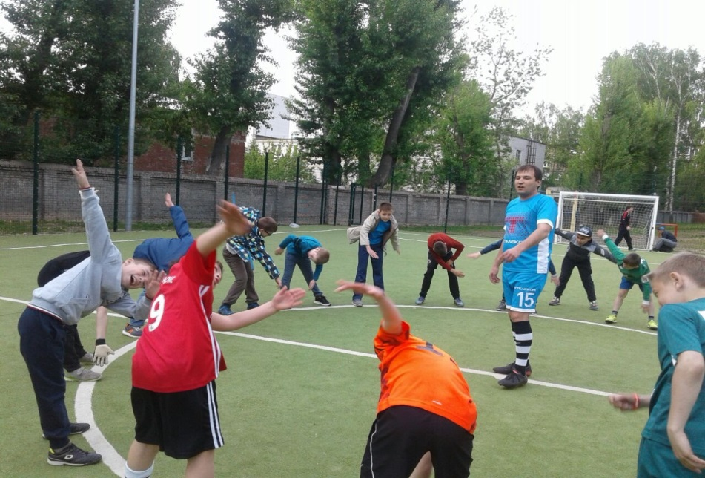
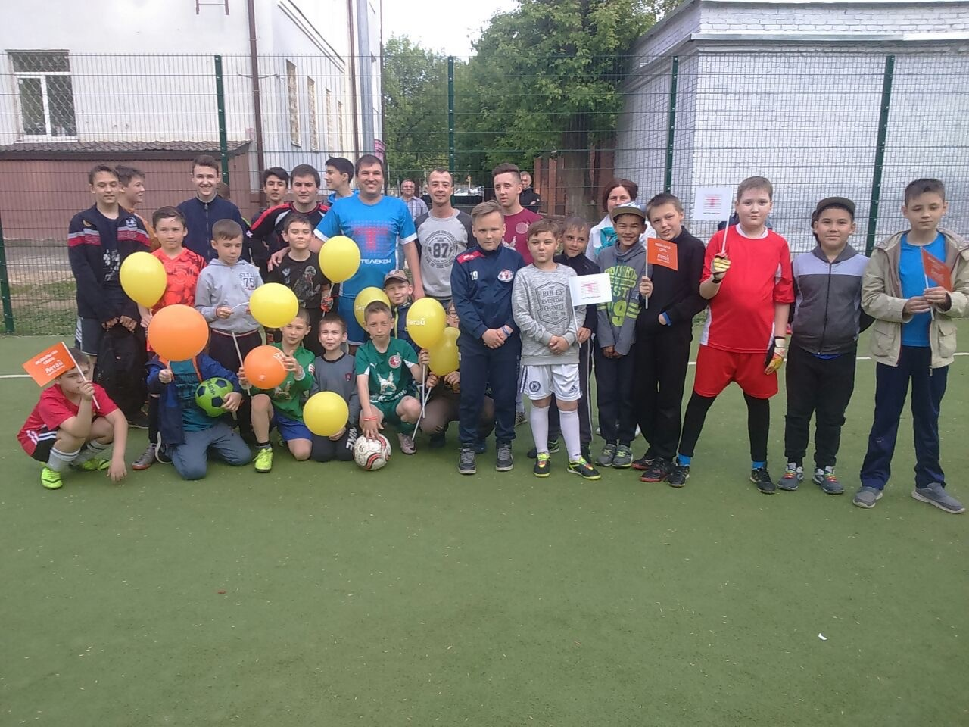
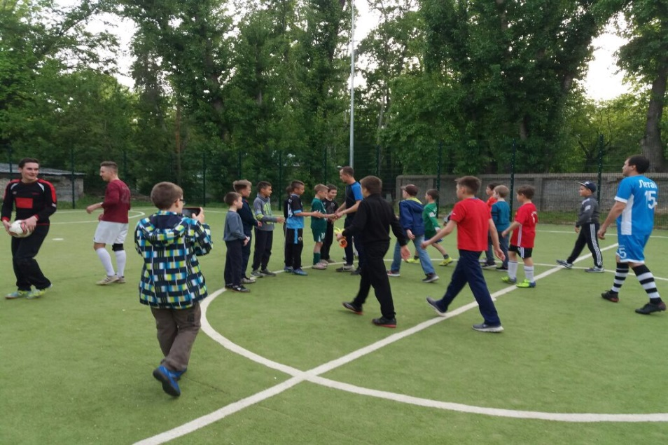
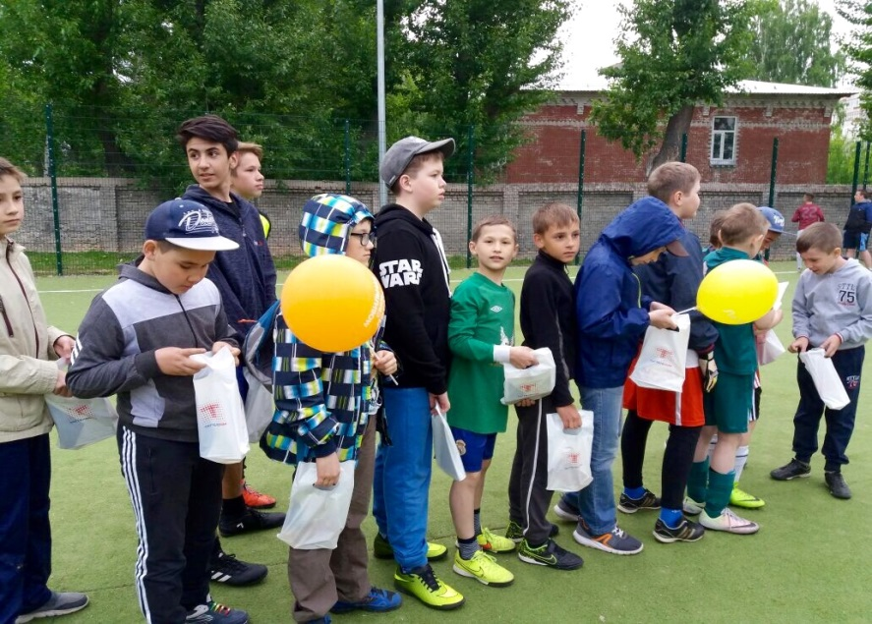
Мастер-класс для футбольной команды гимназии от «Таттелекома»

Slide 21
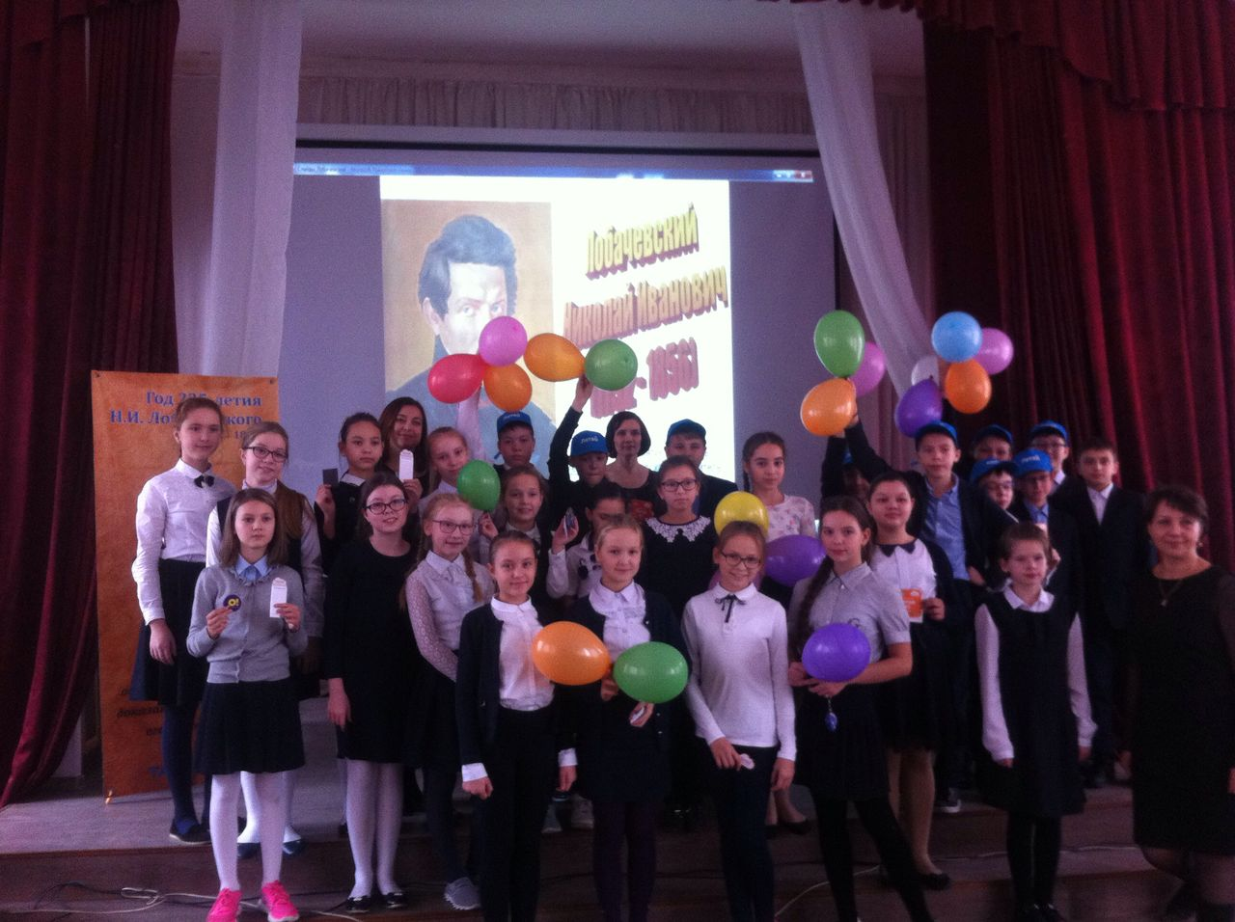
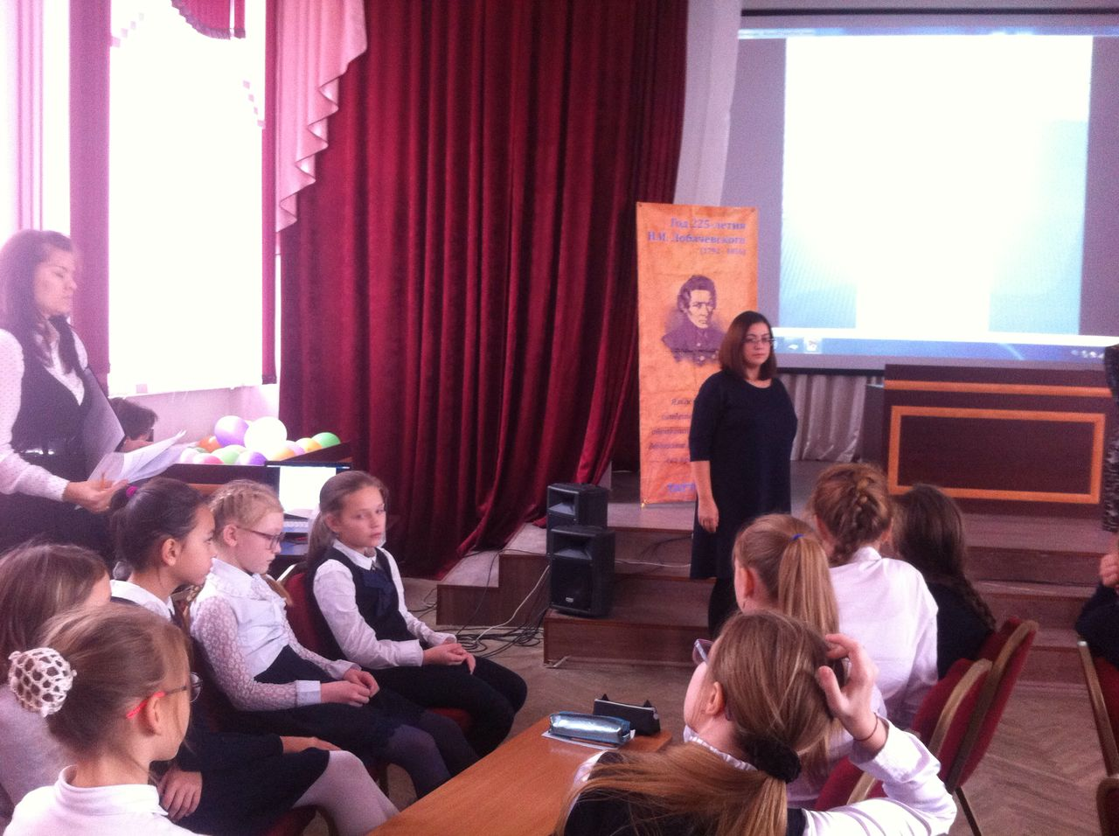
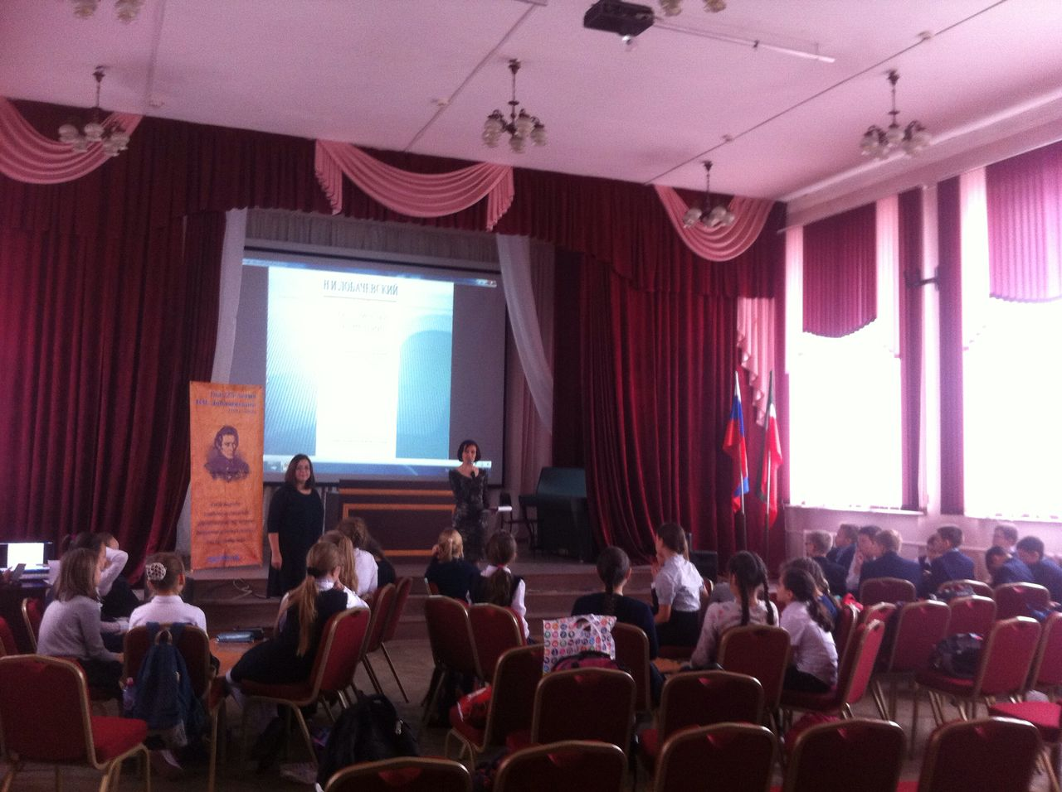
Интеллектуальная игра «Лобачевский Н.И.», организованная ПАО «Таттелеком»

Slide 22
В том числе реализуется:
Участие в Интернет - тестированиях, проводимых ВУЗами, ФИПИ и Российским образованием в режиме On-Line;
Проведение тренировочных ЕГЭ и ОГЭ по материалам Московского института образования (статград) по математике, русскому языку;
Управление Роспотребнадзора по Республике Татарстан (Татарстан) по реализации республиканского проекта «Содействие повышению уровня финансовой грамотности населения и развитию финансового образования в Российской Федерации»

Slide 23
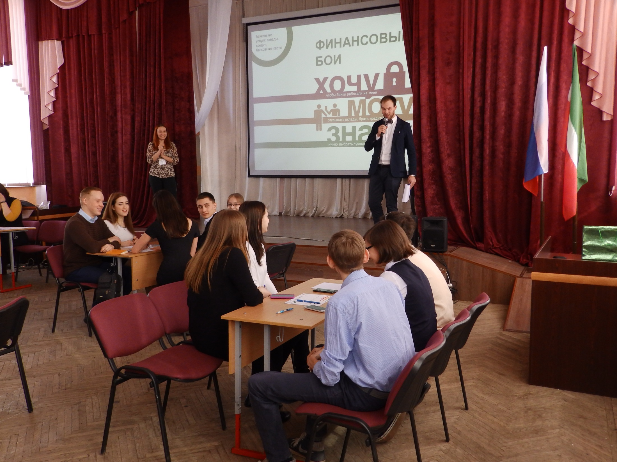

Slide 24
Сетевая форма реализации образовательной программы ОУ
по предмету «ОБЖ» в МБОУ «Лицей №110» Советского района г. Казани (договор).
Государственное автономное профессиональное образовательное учреждение «Казанский педагогический колледж» (договор, приказ МКУ «УО ИКМО города Казани» №614 от 10.10.2012.) по направлению «Формирование профессиональных компетенций учителя по использованию здоровье сберегающих технологий в начальной школе» (реализация городской целевой экспериментальной программы «Тропинки здоровья»).
            МАДОУ «Детский сад №352 комбинированного вида», по преемственности на этапе подготовки к школе (договор).

Slide 25
Сетевая форма реализации дополнительного образования совместно с:
МБУДО «Центр детского творчества Танкодром» (договор),
МБОУ ДОД «Городской детский эколого - биологический центр» (договор),
МБОУ ДОД «Детская музыкальная школа №19» Советского района г. Казани (договор)
ГАУ ДО «Центральная специализированная детско-юношеская шахматная школа олимпийского резерва имени Р.Г.Нежметдинова» Министерства по делам молодежи и спорту РТ.

Slide 26
Сетевая форма реализации инновационной программы по гражданско-патриотическому воспитанию
Контрольно-пропускной пункт «Казань – аэропорт».
Совет ветеранов – пограничников.
Общественная организация Совета ветеранов-пенсионеров войны, труда, Вооруженных Сил и правоохранительных органов Советского района г. Казани.
Совет ветеранов- педагогов гимназии 126.

Slide 27
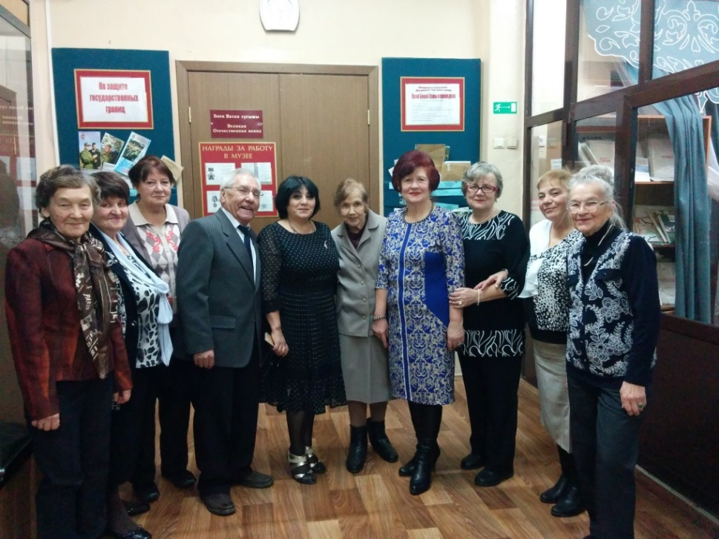
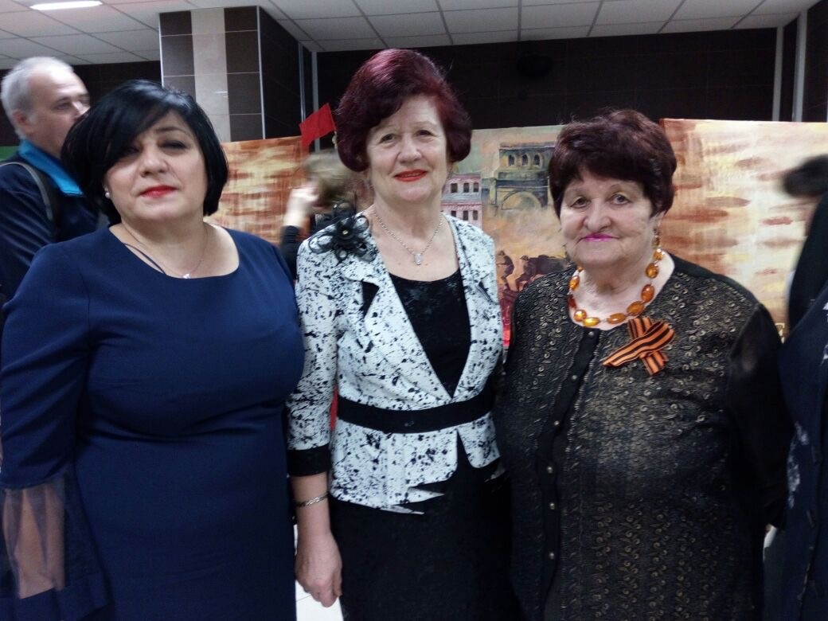
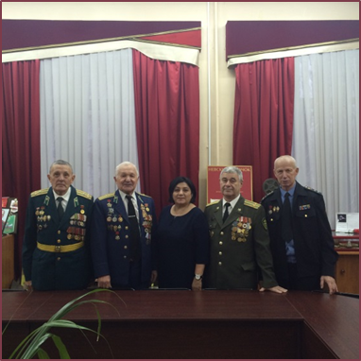
Ветераны всегда рядом!

Slide 28
Сетевая форма разработки и реализации городского проекта «Школьные службы примирения»
Муниципальное бюджетное учреждение молодежной политики города Казани «Комплексный центр социального обслуживания детей и молодежи «Доверие»» (договор). Работа «Школьной службы примирения» гимназии отмечена Почетной грамотой и кубком.

Slide 29
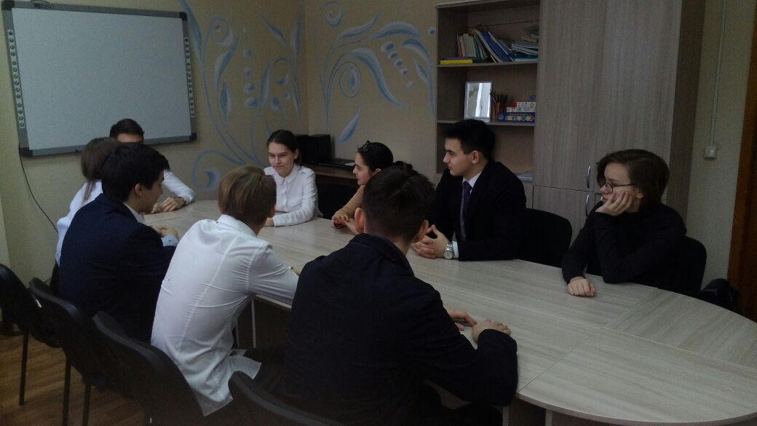
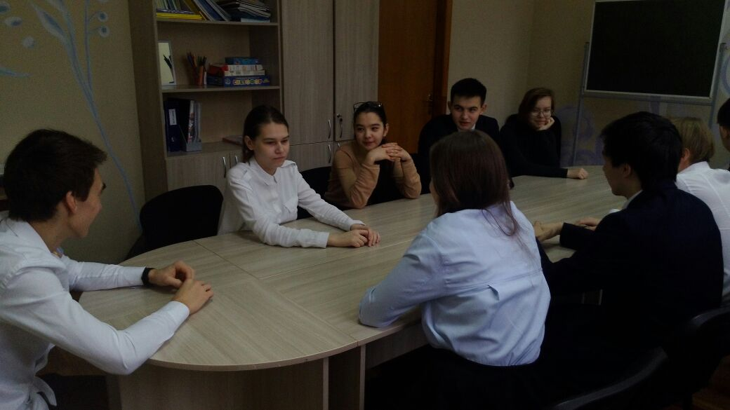
«Школьная служба примирения»

Slide 30
Система дополнительного образования
Кружки, детские объединения для обучающихся, функционирующих на базе учреждения, - 37, в том числе организованных при содействии и участии учреждений дополнительного образования детей, - 15 «Горизонты здоровья», «Семьеведение», «Анализ текста», «Занимательный русский язык», «Английский с удовольствием», «Юный программист», «Юный инспектор движения», «Правоохранительный отряд», «Декор», «Фитнес-денс», «Баскетбол», «Футбол», «Юнармия», «Народные промыслы. Валяние», «Музыка без границ», «Поиск», «Шахматы», «По странам и континентам», «Увлекательный русский язык», «Умелые ручки». На базе гимназии работают 11 кружков от городского эколого-биологического центра, 2 – ЦДТ «Танкодром», работают филиал музыкальной школы №19 и школа раннего развития (предшкольная подготовка) «Конек-горбунок».
В гимназии функционируют 13 детских объединений: «Совет старшеклассников», «Школьная служба примирения», «Юнармия», футбольная команда, баскетбольная команда, студия «Дивертисмент», группа «Поиск», экологическая агитбригада, шахматная команда, детский хор., танцевальная группа «Фитнес-денс», правоохранительный отряд.

Slide 31
Материальная база учреждения, состояние, использование
У гимназии 23 учебных кабинета, мастерские (швейное и кухонное современное оборудование, станки, интерактивное оборудование), полностью оснащенных для организации учебно-воспитательного процесса. Гимназия располагает 3 компьютерными классами с интерактивными досками и 26 моноблоками. Имеется актовый зал на 200 посадочных мест, спортивный зал (капремонт 2013г), спортивная площадка (мини-футбол, гимнастические комплексы, установлены в 2015г), лыжная база обеспечена на 100% (2013-2015гг) столовая (косметический ремонт в 2014, 2016г, (оснащение 100%), лицензированный медицинский кабинет, стоматологический кабинет, библиотека. Все педагоги обеспечены персональными ноутбуками.

Slide 32
Материальная база учреждения, состояние, использование
В 2016 году переоборудован кабинет психологии (мебель, оснащение интерактивным оборудованием). Переоснащены школьные раздевалки. Для начальной школы приобретены индивидуальные шкафчики для раздевания.
В 2016-2017 учебном году приобретено 7 интерактивных досок, 9 проекторов, 24 моноблока, 36 ноутбуков (мобильный класс с 16 ноутбуками и 20 ноутбуками), 3 принтера, один 3D принтер. Заменена школьная мебель в кабинетах, музее, столовой.
В 2017 году приобретено 2 интерактивных стола, актовый зал оснащен новым звуковым оборудованием, мебелью, 15 комплектов для организации занятий по робототехнике.

Slide 33
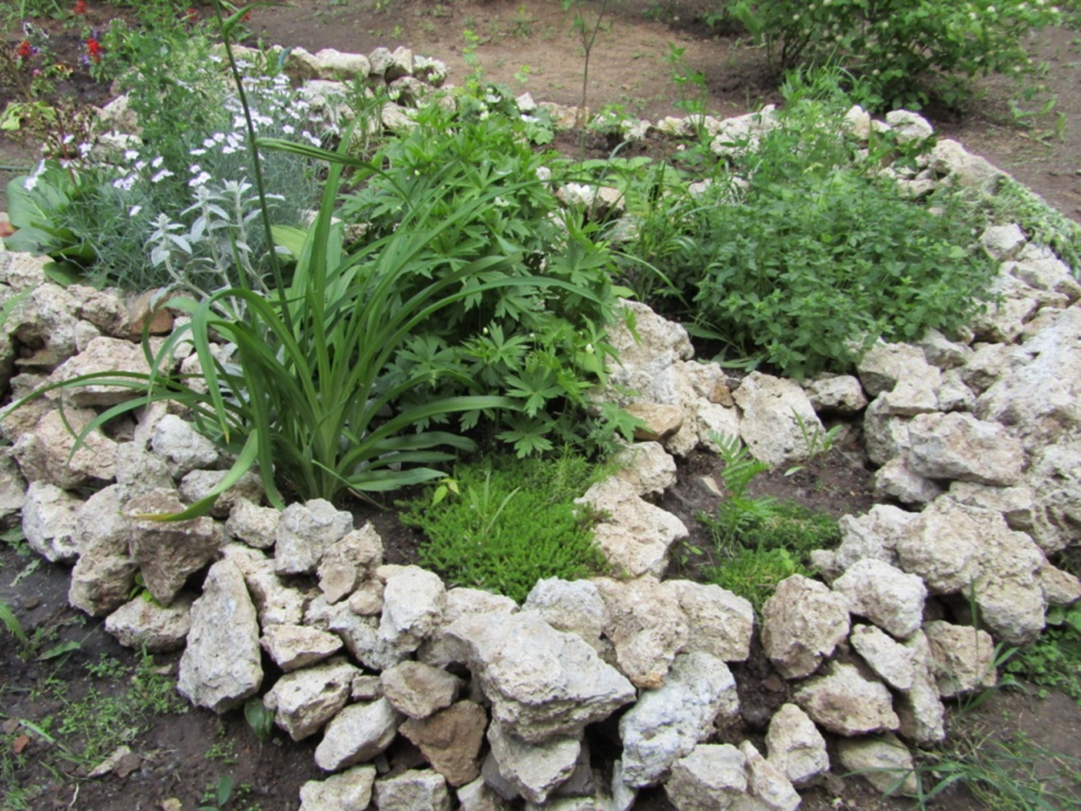
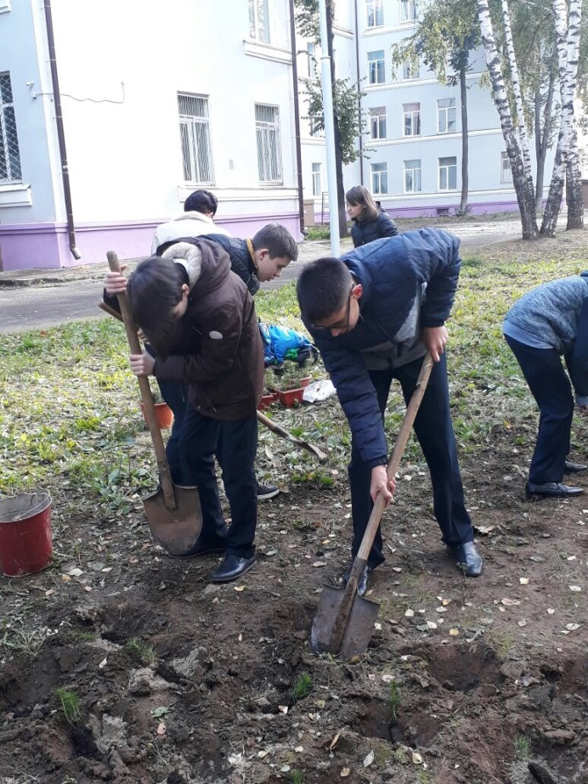
Посадка хвойных
Альпийская горка

Slide 34
Показатели качества знаний и успеваемости учащихся
При успеваемости 100% качество во 2-11классах 49,5% -2015г, 53,01% - 2016г, 50,97% - 2017г.
Выпускники награждаются медалями «За особые успехи в учении» (за 3 года). 2015г-1(6,3%); 2016г-5(13,5%); 2017г-3(11,5%).
Динамика победителей и призеров предметных олимпиад, конкурсов муниципального, республиканского, федерального уровней по направлениям учебной работы за последние 3 года.
1- 2016 г., 4 – 2017г.
В этом учебном году у нас 1 победитель муниципального этапа Всероссийской олимпиады школьников и 8 призеров, а в заключительном этапе на республиканском уровне - 5 призеров.

Slide 35
Результаты Всероссийской олимпиады
школьников
Муниципальный этап Всероссийской олимпиады по экологии | Камашева А | 8 | призер | Григорьева А.П.
Муниципальный этап Республиканской олимпиады по математике | Гимранов А. | 5 | призер | Пологова О.В.
Муниципальный этап Всероссийской олимпиады по биологии | Наживина А. | 8 | призер | Григорьева А.П.
 | Ханова А. | 8 | призер | Григорьева А.П.
Заключительный этап РОШ по английскому языку | Силантьев Е. | 7а | призер | Качаева З.Р.
 | Силантьева Э. | 5б | призер | Мухаметова З.Р.
 | Абраров М.-А. | 6б | призер | Качаева З.Р.
Заключительный этап РОШ по экологии | Наживина А. | 8б | призер | Григорьева А.П.
Заключительный этап РОШ по математике | Токранов Я. | 6б | призер | Пологова О.В.

Slide 36
Изменение количества призовых мест
Уровень | 2013-2014 | 2014-2015 | 2015-2016 | 2016-2017/очно | предварительно 2017-2018/очно
Международный | 27 | 83 | 27 | 37 / 5 | 23 / 1
Всероссийский | 133 | 86 | 133 | 102 / 2 | 90 / 3
Республиканский | 51 | 40 | 51 | 67 / 65 | 33 / 33
Городской | 56 | 85 | 56 | 40 / 40 | 36 / 35
Районный | 21 | 16 | 21 | 22 / 22 | 20 / 20
Итого | 288 | 310 | 270 | 268 / 134 | 202 / 92

Slide 37
Результаты по направлениям воспитательной работы
Год | Наименование открытых олимпиад, конкурсов, соревнований | Уровень | Ф.И.О. участника | Результат
2017 | Республиканский конкурс команд школьников 1-5 классов «Одна команда» | региональ ный | 2а класс | 2 место
2017 | Международный экологический конкурс «2016 год – год заповедников в России» | междуна родный | 2А класс | Победители
Февраль, декабрь 2017г. | Открытый региональный чемпионат «Молодые профессионалы» (WorldSkills Russia) Республики Татарстан | республи канский | Хайруллина Ралина Артемьева Таня Енькова Настя, Анисимова Люба | Дипломы 1,3степени, медали Победитель, призеры
2017 | Конкурс видеороликов в рамках городского конкурса «Классный марафон» | городской | 5А класс | призеры
2017 | Интеллектуальный марафон | городской | 5А класс | Победители
2017 | Республиканский конкурс «Аксаковские чтения» | Республиканский | Артемьева Татьяна, 9Б класс | 2 место
2017 | Конкурс «Гаичка – птица 2017 год» | городской | Команда 8б класса | 1 место
2017 | Городской экологический фестиваль «Солнечный мост» | городской | Кадирова Аделя, 5Б класс | лауреат
2017 | Ломоносовские чтения | городской | Филиппова Алина, 8Б класс | призер
2017 | Ломоносовские чтения | городской | Камашева Анна, 8Б класс | призер
2017 | Ломоносовские чтения | городской | Мухаметзянова Диана, 8Б класс | Победитель

Slide 38
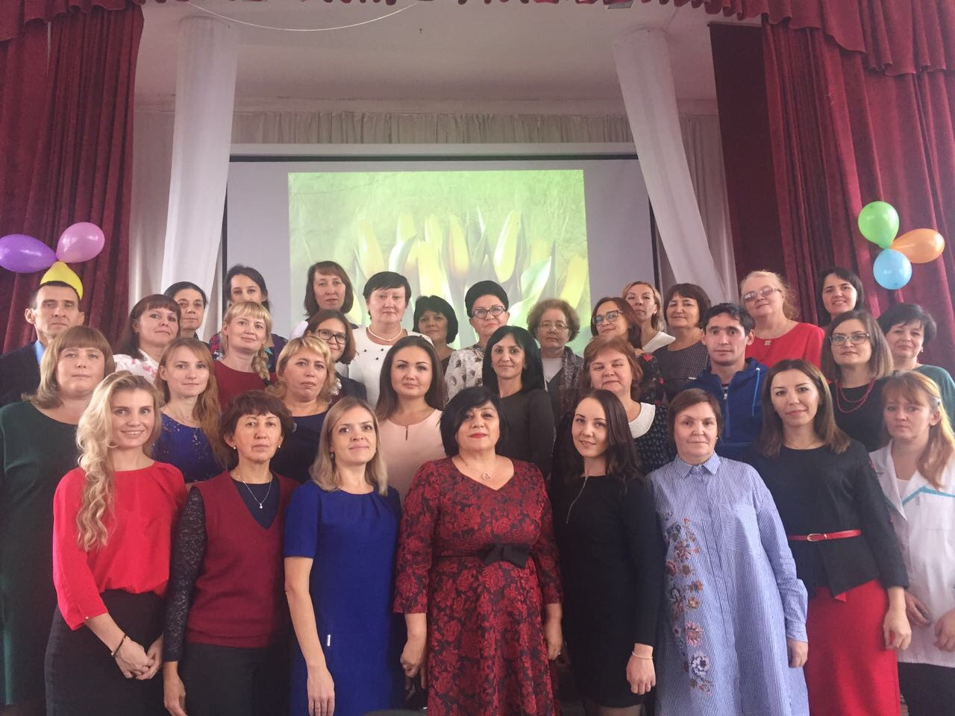
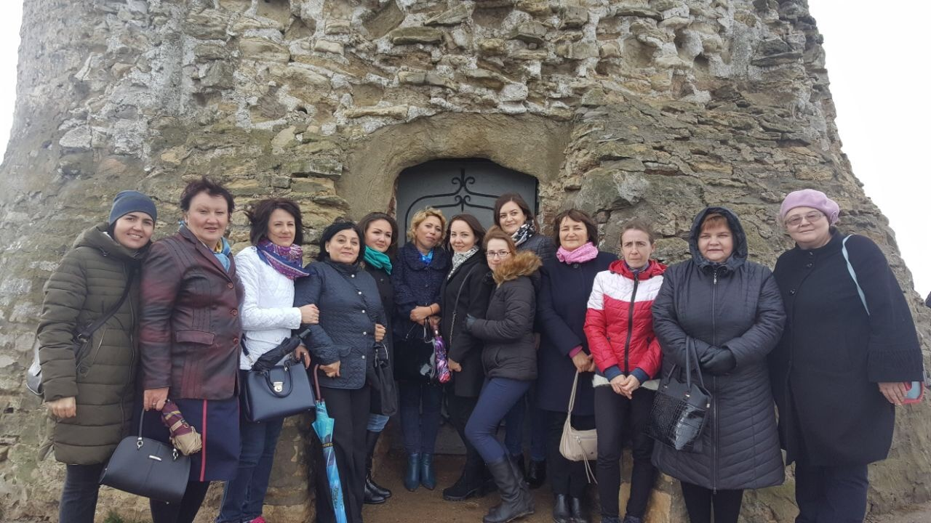
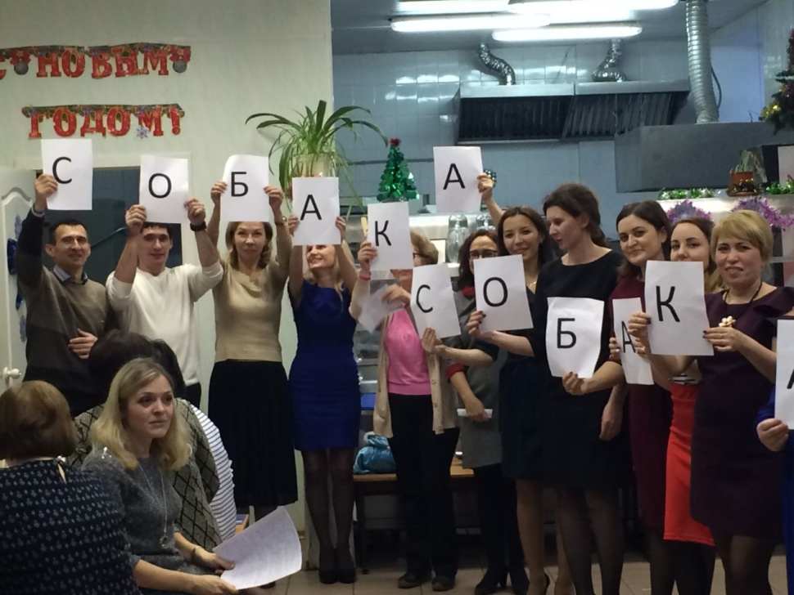
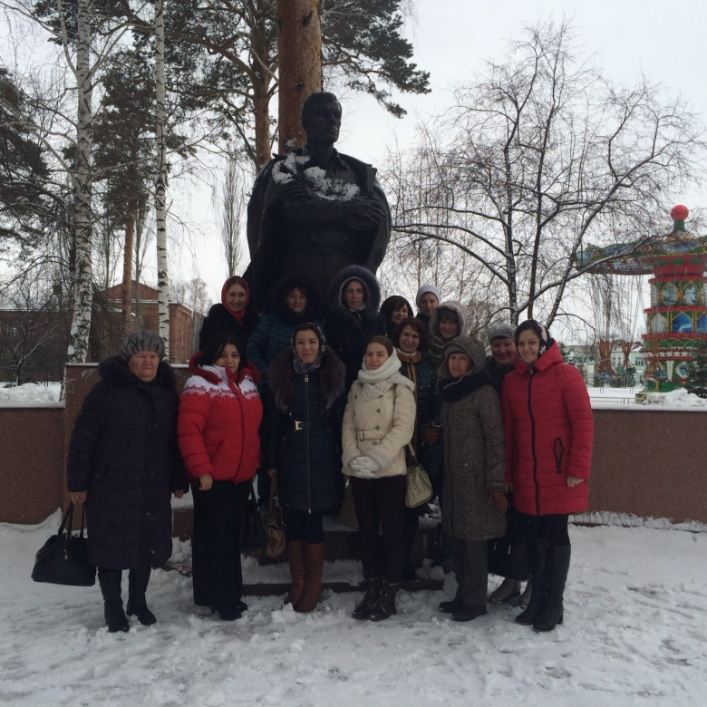
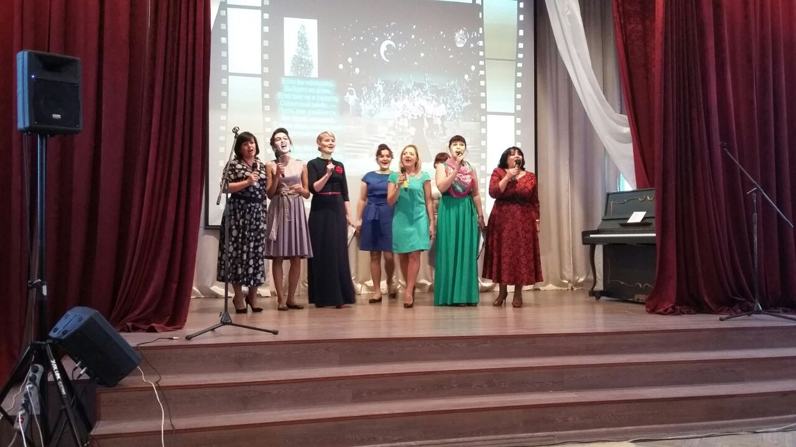
ТИМТтт
Тимбилдинг

Slide 39
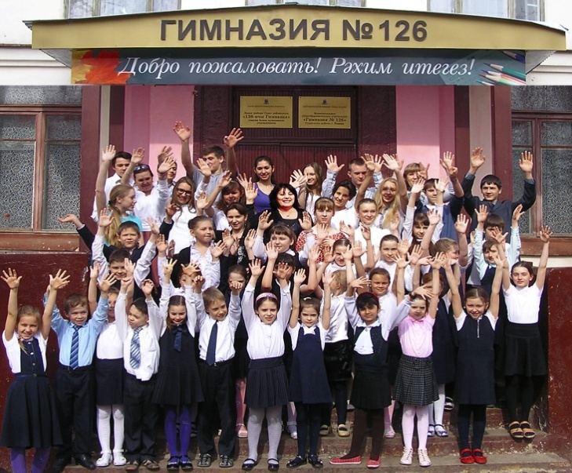

Slide 40
Спасибо за внимание!
Маклашова Ф.Г.
8(987)2964840
fgm@live.ru

